Slide 1


ОРГАНИЗАЦИЯ
Амурский гуманитарно-педагогический государственный университет
КОМАНДА
«Психологи в деле»
УЧАСТНИКИ
Гревцова Александра Юрьевна, Руснак Анастасия Ивановна, Шмакова Полина Александровна
Проект по совершенствованию надпрофессиональных и личностных компетенций для категории работающих граждан в возрасте от 36 до 63 лет
Образовательная платформа по обмену профессиональным опытом «Всегда при деле»
Г. КОМСОМОЛЬСК-НА-АМУРЕ, ХАБАРОВСКИЙ КРАЙ

Slide 2
АКТУАЛЬНОСТЬ ПРОЕКТА
ДЛЯ ЧЕГО?
«Каждый из нас живет и работает в современном и развивающимся мире. Сегодня ты востребованный специалист, который занимается полезной для общества деятельностью, изо дня в день решает актуальные профессиональные задачи, а завтра обнаруживает свою некомпетентность в собственной профессии: когда же круг Ваших задач так успел измениться?».

Slide 3

АКТУАЛЬНОСТЬ ПРОЕКТА
ВОПРОСЫ СПЕЦИАЛИСТА В ВОЗРАСТЕ ОТ 36 ДО 63 ЛЕТ:
ПОЧЕМУ ТЕПЕРЬ ИНФОРМАТИЗАЦИЯ МОЕГО РАБОЧЕГО ПРОСТРАНСТВА ТАК НЕОБХОДИМА?
МОЕГО РАБОТОДАТЕЛЯ УЖЕ НЕ УСТРАИВАЕТ МОЕ «НЕЗНАНИЕ» КОМПЬЮТЕРНЫХ ТЕХНОЛОГИЙ?
ЗАЧЕМ МНЕ НУЖНО ВЛАДЕНИЕ ТЕХНОЛОГИЯМИ SOFT-SKILLS?
ЧТО МНЕ ДЕЛАТЬ, КОГДА МОЯ ПРОФЕССИЯ ОКОНЧАТЕЛЬНО «ИСЧЕЗНЕТ»?

Slide 4
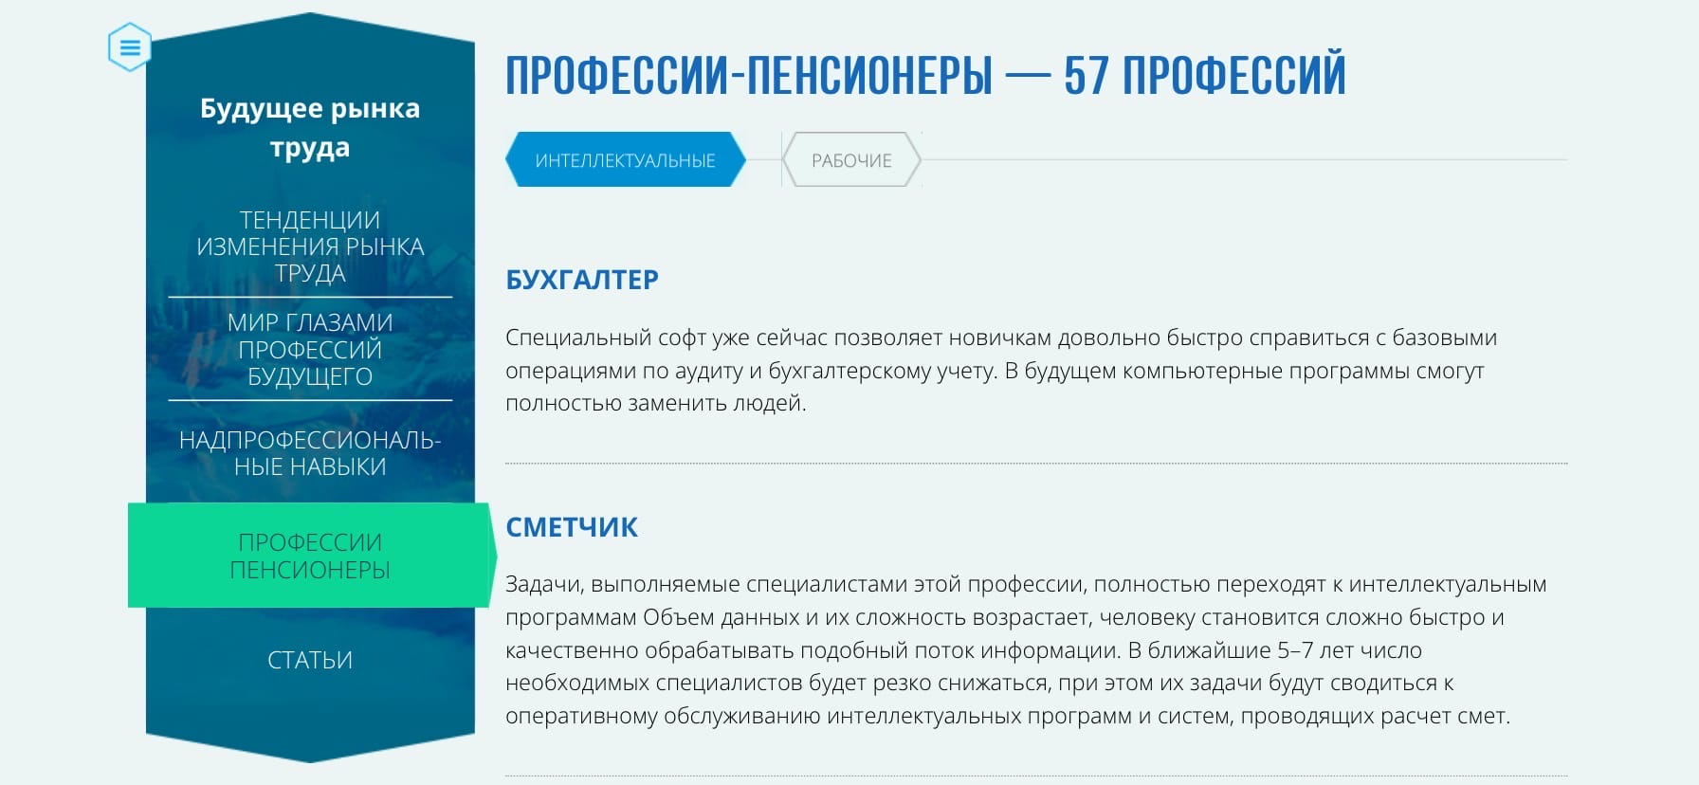
АКТУАЛЬНОСТЬ ПРОЕКТА
ДЛЯ ЧЕГО?
На сайте «Атлас новых профессий», разработанного при поддержке PF-GROUP, Агентства стратегических инициатив, Московской школой управления СКОЛКОВО и др., указаны 57 популярных профессий-пенсионеров на российском рынке труда.
ОСНОВНАЯ ДОЛЯ СПЕЦИАЛИСТОВ В ДАННЫХ ПРОФЕССИЯХ – ВЗРОСЛЫЕ ЛЮДИ В ВОЗРАСТЕ ОТ 35 И ВЫШЕ, ДОСТАТОЧНО ДАВНО ОКОНЧИВШИХ УЧЕБНЫЕ ЗАВЕДЕНИЯ, ИМЕЮЩИХ ДИПЛОМЫ И АТТЕСТАТЫ «СТАРОГО» ОБРАЗЦА.

Slide 5
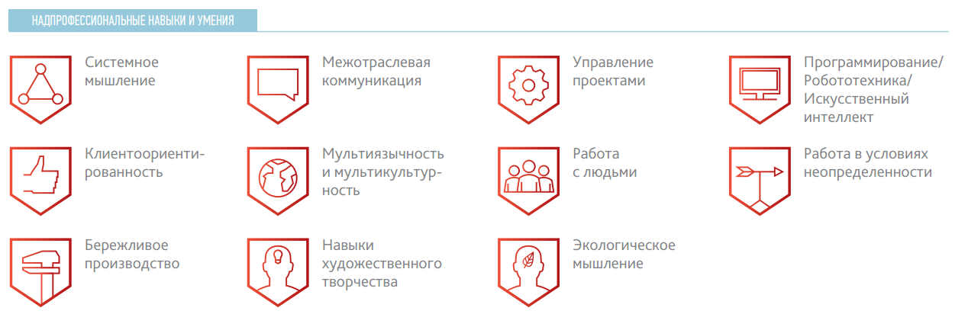
АКТУАЛЬНОСТЬ ПРОЕКТА
ДЛЯ ЧЕГО?
Безусловно, изменения в экономике будут одновременно происходить и во множестве производственных и обслуживающих секторов экономики. Эти изменения требуют новых "НАДПРОФЕССИОНАЛЬНЫХ" навыков, которые важны для специалистов самых разных отраслей. Овладение такими навыками позволяет работнику повысить эффективность профессиональной деятельности в своей отрасли, а также дает возможность переходить между отраслями, сохраняя свою востребованность после 36 лет.

Slide 6
ЦЕЛЬ ПРОЕКТА
СОВЕРШЕНСТВОВАНИЕ НАДПРОФЕССИОНАЛЬНЫХ И ЛИЧНОСТНЫХ КОМПЕТЕНЦИЙ ДЛЯ КАТЕГОРИИ РАБОТАЮЩИХ ГРАЖДАН В ВОЗРАСТЕ ОТ 36 ДО 63 ЛЕТ ПОСРЕДСТВОМ ЕЖЕГОДНОГО ПРОВЕДЕНИЯ ОБРАЗОВАТЕЛЬНОЙ ПЛАТФОРМЫ ПО ОБМЕНУ ОПЫТОМ «ВСЕГДА ПРИ ДЕЛЕ»

Slide 7
ЗАДАЧИ ПРОЕКТА
РАЗРАБОТКА ПРОГРАММЫ ПО СОВЕРШЕНСТВОВАНИЮ НАДПРОФЕССИОНАЛЬНЫХ КОМПЕТЕНЦИЙ ДЛЯ КАТЕГОРИИ РАБОТАЮЩИХ ГРАЖДАН В ВОЗРАСТЕ ОТ 36 ДО 63 ЛЕТ;
ПСИХОЛОГИЧЕСКАЯ ПОМОЩЬ И СОПРОВОЖДЕНИЕ СПЕЦИАЛИСТАМИ ОБРАЗОВАТЕЛЬНЫХ НАПРАВЛЕНИЙ РАБОТАЮЩИХ ГРАЖДАН В ВОЗРАСТЕ ОТ 36 ДО 63 ЛЕТ;
ОБУЧЕНИЕ НАДПРОФССИОНАЛЬНЫМ НАВЫКАМ,СОВМЕСТНОЕ ИССЛЕДОВАНИЕ РЫНКА ТРУДА.

Slide 8
Целевая аудитория
Специалисты «исчезающих профессий»
Специалисты, нуждающиеся в освоении дополнительных компетенций
Трудящиеся в возрасте от 35 до 63 лет
Трудящиеся в возрасте от 35 до 63 лет
Безработные лица
Специалисты, вышедшие на пенсию
Временно безработные граждане, находящиеся в поиске альтернативных источников дохода в возрасте от 35 до 63 лет
Граждане, досрочно вышедшие на пенсию (военные, медицинские работники и т.д.) и находящиеся в поиске альтернативных источников дохода в возрасте от 35 до 63 лет

Slide 9
КОНЦЕПЦИЯ ПРОЕКТА
Постоянно действующими предназначен для работающего населения, возрастом старше 36 лет.
Особое внимание уделяется сотрудникам, занимающим должности, уходящие из современного общества, с целью помочь раскрыть свои сильные профессиональные стороны, которые помогут найти своё призвание современности.
Обучающие тренинги и занятия проводят специалисты, в частности с целью обмена опыта между поколениями.
ПРИМЕРНАЯ ОБРАЗОВАТЕЛЬНАЯ ПРОГРАММА ПЛОЩАДКИ *
День 1. Образовательное направление
Знакомство с участниками и экспертами (получение запроса, игровые и тренинговые занятия для сплочения участников, нацеливания на продуктивную деятельность)
День 2. Психологическое сопровождение
Психологическое сопровождение
Форсайт-сессия «Кем работать в 21 веке?»
День 3. Практическое применение
«Знакомство с профессиями интернет-портала «Атлас новых профессий» - на выбор предоставляется перечень самых востребованных профессий в сети интернет, с их кратким, но доступным описанием, участники в начале дня выбирают профессию, основные навыки которой они получат
Обед
Образовательный блок
«Современные тенденции в профессиональном мире. Атлас новых профессий»
«Технологии Soft-skills: как применять?»
Итоги дня, обратная связь
Что мне нужно для освоении новых профессий в г. Комсомольске-на-Амуре
Обед
Выступление эксперта-футуролога «Будущее наступило»
Круглый стол с молодыми специалистами «Разные знания»
Обед
Итоги дня, сообщение о конкурсном задании
Подготовка к итоговому конкурсному заданию (итоговое задание подразумевает кейс-задачу, в решении которой участникам необходимо применить все полученные знания)
Защита
Итоги. Общая рефлексия. Обратная связь от специалистов
Тренинг, посвященный знакомству участников с упражнением для эмоциональной разгрузки (ведут студенты). Выявления запроса – новой темы для тренинга

Slide 10
КАЧЕСТВЕННЫЕ ПОКАЗАТЕЛИ
КОЛИЧЕСТВЕННЫЕ ПОКАЗАТЕЛИ
  Сбор фото- и видеоматериалов проекта
  Достижение понимания в сознании участников своих профессиональных возможностей. Проект «Всегда при деле» сможет осуществляться ежегодно
  Работающие специалисты чувствуют себя уверенно, профессионально самосовершенствуются
  Информирование о новых направлениях в профессиях
  Нахождение альтернативных профессиональных источников доходов
  Около 200 жителей города ежегодно принимают участие в мероприятиях проекта:
  Свыше 100 человек лично проходят образовательный и практический блок фестиваля
  100 человек ЕЖЕГОДНО принимают участие в защите итоговых проектах по освоению и применению полученных компетенциях
  200 человек ЕЖЕГОДНО замотивированы в дальнейшем проходить образовательные курсы, переобучение, осваивать новые специальности

